Slide 1
Izazovi osnovnoškolskog odgoja i obrazovanja u RH ili kako prihvatiti promjene
Prof.dr.sc. Blaženka Divjak
Ministarstvo znanosti i obrazovanja
Notes:
Naslovni slajd – promijenite naslov i ostalo. Ne smijete dodavati grafike ili tekstualne okvire!

Slide 2

Okvir
Reformski procesi i izazovi – razgovor o široj slici
Kurikularna reforma općega obrazovanja
(Specifičnosti i reforma strukovnog obrazovanja)
Uvođenje kulture promjena – problemi nisu (samo) prijetnja
Uloga ravnatelja u promjenama
Planovi i ideje izvan okvira
Izvori: strategija, evaluacije,
Monitor EK 2019, TALIS, CEDEFOP…

Slide 3
Do sada…
Dobro obavljen posao uvođenja reforme u škole – HVALA VAM
Koordinacije koje smo imali bile su neophodne i korisne
  Pitanja i odgovori na brojne izazove iz svakodnevne prakse
Prva reforma sustava osnovnog i srednjeg obrazovanja koja ide istodobno i koordinirano
Pokazane snage našeg sustava, ali isplivale na površinu i slabosti
Plaće u fokusu ili kako raspravljati temeljem argumenata
Ravnatelji (i ministrica) između vođenja i usmjeravanja i svakodnevnih problema i izazova
Monitor EK: U 2019 izdanju poseban je naglasak na učiteljima i nastavnicima.
Smatra se da oni imaju najveći utjecaj na učenje u školskom okruženju.

Slide 4
Vrijeme brzih promjena
IV. Industrijska revolucija: streloviti razvoj – tko to može slijediti? Kako?
Veliki društveni izazovi: klimatske promjene, migracije…
Ogromne promjene u sadašnjim i budućim potrebama tržišta rad
  Carl Benedikt Frey, Michael A. Osborne. The future of employment: How susceptible are jobs to computerisation? Technological Forecasting and Social Change, 2017, vol. 114, issue C, 254-280
  Nerutinska zanimanja (kognitivne i manualne vještine)
  Temeljna znanja, socijalne vještine
Pobjednici:
  Ulaganje u obrazovanje i znanosti
  Razvoj ljudskih potencijala
  Inovacije i kreativnost
Pritisak na sustav obrazovanja i znanosti
Prihvaćanje kulture stalnih promjena i njegovanje kvalitete u kojima je učenik u središtu procesa učenja i poučavanja, vještine 21. st.

Slide 5
Cjelovita kurikularna reforma
Učenicima osigurati korisnije i smislenije obrazovanje, usklađeno njihovoj razvojnoj dobi i interesima te bliže svakodnevnom životu, obrazovanje koje će ih osposobiti za suvremeni život, svijet rada i nastavak obrazovanja.
Učiteljima, nastavnicima i ostalim djelatnicima odgojno-obrazovnih ustanova osigurati osnaživanje uloge i jačanje profesionalnosti, veću autonomiju u radu, kreativniji rad, smanjenje administrativnih obveza, motiviranije učenike i smanjivanje vanjskih pritisaka.
Ukupno ulaganje CKR: oko 2 milijarde kuna kroz 3 godine (2017-2020) - U prosjeku 1,5 milijuna kn po školi za edukaciju, udžbenike i opremu + 1,6 milijardi samo za strukovno obrazovanje
Od toga 80% iz EU fondova

Slide 6
Plan uvođenja
 | 2019./20. | 2020./21. | 2021./22. | 2022./23.
1 | Svi predmeti | Uvedeni | Uvedeni
2 |  | Svi predmeti | Uvedeni
3 |  | Svi predmeti | Uvedeni
4 |  |  | Svi predmeti
5 | Svi predmeti | Uvedeni | Uvedeni
6 |  | Svi predmeti | Uvedeni
7 | B, K, F | Svi predmeti Uvedeni B, K F | GEO Uvedeni
8 |  | B, K, F | Svi predmeti Uvedeni B, K, F | GEO
1 | Svi predmeti | Uvedeni | Uvedeni
2 |  | Svi predmeti | Uvedeni
3 |  | Svi predmeti | Uvedeni
4 |  |  | Svi predmeti +DM
Novi kurikulumi informatike
od 2018!
Strukovne škole,
razina 4.2.
Matematika,
Hrvatski jezik,
Engleski jezik,
Njemački jezik

Slide 7
Kako je do toga došlo?
Strategija
ERS, SRS – prvi puta
Javnost i struka
MZO, SRSovi, recenzije
MZO + ERS; RS – drugi puta ☺
MZO, ERS, mentori, agencije, škole …
Mentori + agencije, škole, eksperti, MZO
MZO, mentorske skupine, eksperti eksperimentalne škole
Javnost i struka

Slide 8
Teoretski pristup - Demingov ciklus - modifikacija
Planiranje
Primjena i praćenje
Praćenje indikatora uspješnosti
Identifikacija novih problema
Analiza rezultata
Područja uspješnosti
Prostor za unapređenje
Djelovanje
Temeljem naučenog i promjena – prerada
Izmjena plana
Svrha projekta
Teorija koja se primijenjuje
Plan projekta
Divjak, Pažur Aničić (2019)
https://skolazazivot.hr/priprema-pracenje-i-evaluacija-eksperimentalnog-programa-cjelovite-kurikularne-reforme-skola-za-zivot/

Slide 9
Ključni faktori uspjeha
Reforma je maraton
  Uvodi se strateški, ali i primjenjuje agilne pristupe
  Mora biti institucionalizirana, ali i uključiva
  Ide najduljim mogućim koracima, ali ne duljim
  Prati se i vrednuje i reagira odmah, a ne robuje linearnom pristupu
  Uključuje različite dionike
  Stručna javnost daje konačne prijedloge
  Javnost treba biti upoznata i sudjelovati
  Ključne odluke donose oni koji preuzimaju odgovornost
Učiti tijekom cijelog procesa
  Paradigma učenja kroz rad i rješavanje problema na djelu
  Primjeri dobre prakse, domaći i vanjski eksperti
  Sukreacija reforme u školama
Osiguravati resurse i projektno pristupati
  I cvrčak i mrav – ljudi su ključni!
  Plan i financiranje

Slide 10
Kako se to vidi izvana?
EK – Monitor 2019
Školska godina 2018./2019. – završen u kolovozu 2019.
Monitor EK: U 2019 izdanju poseban je naglasak na učiteljima i nastavnicima.
Smatra se da oni imaju najveći utjecaj na učenje u školskom okruženju.
Općenito: „Oko 20 % petnaestogodišnjih učenika diljem Europe i dalje je izloženo riziku od obrazovnog siromaštva jer nisu stekli osnovne kompetencije u području pismenosti i matematike niti dostatno znanje u prirodoslovnim predmetima.
Dodatna prioritetna područja za praćenje uključuju: jezične kompetencije, učenje odraslih, učitelje i nastavnike, ulaganja u obrazovanje i osposobljavanje, obrazovanje u području IKT-a, poduzetništvo u obrazovanju te strukovno obrazovanje i osposobljavanje.”

Slide 11
EK Monitor Hrvatska do kolovoza 2019.
Glavne prednosti i nedostaci:
U tijeku su pilot-projekt kurikularne reforme i ambiciozne pripreme za njezinu potpunu provedbu
Provode se reforme strukovnog obrazovanja i osposobljavanja
Sudjelovanje u ranom i predškolskom odgoju i obrazovanju teško je povećati zbog nedostatka osoblja i mjesta
Planovi za povećanje vrlo niskog prosječnog broja sati nastave mogli bi pridonijeti poboljšanju slabih ishoda obrazovanja

Slide 12
Četiri reformska procesa
Reforma općeg obrazovanja (CKR)
Reforma strukovnog obrazovanja
Relevantno visoko obrazovanje
Izvrsnost u znanosti
Izvrsna znanost
Visoko obrazovanje
CKR
Reforma strukovnog
Notes:
Što je sve u presjeku? Zapišite ☺

Slide 13
Odnos reformskih procesa
Reforma općeg obrazovanja (CKR)
Reforma strukovnog obrazovanja
Notes:
Što je u presjeku? A što je razlici?

Slide 14
Odnos reformskih procesa
Reforma općeg obrazovanja (CKR)
Metodologija izrade – HKO
Potrebe tržišta
Standardi zanimanja i kvalifikacija
200 programa
Praksa, modeli
…
Kurikulumski pristup
Nove metode rada
i vrednovanja
Rješavanje problema
Međupredmetne teme
Administrativno rasterećenje
Opće-obraz predmeti iz CKR
Matura – obavezni predmeti
…
Notes:
Što je u presjeku? A što je razlici?

Slide 15
Izazovi
Demografski trend - Omjer broja nastavnika i učenika
Struktura dvosmjenske nastave - Premali broj sati nastave koje učenici provedu u školi, posebno u osnovnom obrazovanju
Upravljanje i vođenje u sustavu - Raspodjela odgovornosti između MZO, osnivača i uloga ravnatelja
Dolaze „neki novi klinci” – motivacija i metode rada
Međunarodna konkurencija i u predtercijalnom obrazovanju
Zanimanja i kompetencije budućnosti

Slide 16
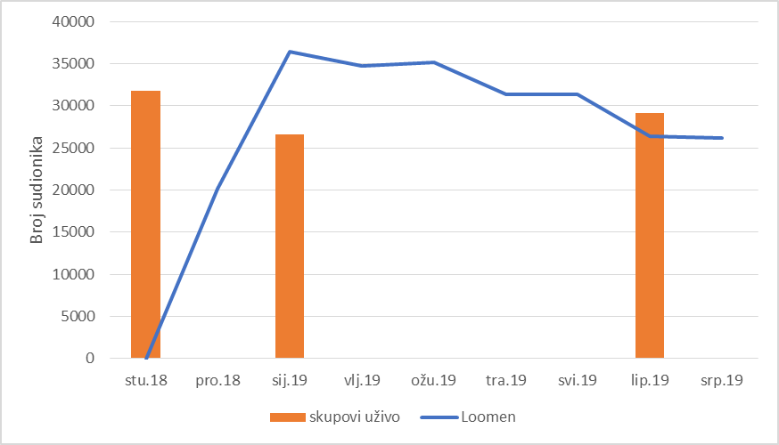
Dinamika sudjelovanja u edukacijama - CKR

Slide 17
EK Monitor 2019 – o stručnom usavršavanju
Masovna edukacija učitelja i nastavnika kao priprema za kurik. reformu
U školskoj godini 2018./2019. kurikularna reforma provedena je kao pilot-projekt u 74 škole, a potpuna provedba planirana je za sljedeću godinu.
Zbog kratkih rokova pripreme za potpunu provedbu teku usporedno s ocjenjivanjem pilot-faze i temelje se na njegovim rezultatima.
Opsežan program edukacije učitelja, nastavnika i pomoćnog osoblja za provedbu novog kurikuluma odvija se i uživo i u virtualnim učionicama.
U prvom krugu edukacije uživo sudjelovalo je 32 000 učitelja i nastavnika, u drugom krugu njih 26 000, a u trećem 29 000. Istovremeno se odvija dodatna edukacija u virtualnim učionicama.
Pripremljeni su obrazovni i pomoćni materijali kako bi se učiteljima i nastavnicima pomoglo u uvođenju novih elemenata kao što su ishodi učenja, različite vrste ocjenjivanja i poučavanje transverzalnih tema te kako bi mogli što bolje iskoristiti novu informatičku opremu.
Za svaki se predmet nude virtualni tečajevi koje bi učitelji i nastavnici trebali pohađati do 4 sata tjedno.

Slide 18
Stručno usavršavanje za obrazovnu reformu u svim školama
Listopad 2018 – studeni Kako uspješno učiti u online okruženju
Studeni – virtualne učionice za voditelje ŽSV i više savjetnike AZOO
Prosinac – virtualne učionice za sve početak
Siječanj 2019 - edukacije uživo
Lipanj - edukacije uživo
Rujan 2019 - edukacije uživo
siječanj 2020 – edukacije uživo
Ožujak – edukacija za ravnatelje početak
Listopad – 1. Savjetnički posjet od ukupno 4 za svaku školu
Virtualne učionice - kontinuirano

Slide 19
1. savjetnički posjet u tijeku u svim školama – prve evaluacije
Notes:
preko 640 savjetničkih posjeta

Slide 20
Udžbenici
Do sada je obrađeno 1.439 faktura ukupnog iznosa 112.599.179 kn.
Najčešći problem s kojim se susrećemo i zbog kojeg cijeli proces ide relativno sporo su krivo dostavljene fakture. Škole najčešće rade sljedeće greške:
  Nepotpuno ispunjena tablica (nedostaju model i poziv na broj bez kojih ne može ići isplata)
  Krivi iznosi upisani u tablicu (upisivanje cijena bez PDV-a, krivo zbrajanje računa)
  Slanje neispravne i nepotpune dokumentacije (slanje samo dijela računa, slanje računa koji se ne odnose na udžbenike (HEP, vodovod, oprema škola…), slanje računa s radnim bilježnicama, mapama i drugim nastavnim materijalima)
Objavljen natječaj za udžbenike za sljedeće razrede u reformi za 2020/2021.
PITANJA?

Slide 21
Oprema i lektira
Opremljeni kabineti 43 mil kn iz DP
Obavljena isporuka osobnih prijenosnih računala za škole – 26.500 E-škole
U tijeku isporuka projektora CKR II
Priprema se dodatna isporuka računala za međupredmetne teme CKR II
Isporuka tableti za učenike od 16.prosinca - 91.500 iz CKR II
Dodatna oprema za kabinete – do kraja godine
Lektire 5,2 mil kn DP
Pokrenuta velika nabava za lektire 36 mil kn CKR II
Nabavljat će se i priručnici za nastavnike
Krenule pripreme za nabavu za sljedeće razrede u reformi za 2020/2021.

Slide 22
HR Press 2020 – učitelji i nastavnici budućnosti
Učitelji i nastavnici budućnosti imaju važnu ulogu u pripremi pojedinaca za obavljanje i stvaranje poslova budućnosti. Zato je od ključne važnosti da budu na odgovarajući način osposobljeni za poučavanje znanja i razvijanje vještina budućnosti te pripremljeni za istodobno suočavanje s brojnim suvremenim izazovima.
Učitelji i nastavnici ključni su za razvoj kompetencija u skladu s potrebama tržišta rada, ali i društva, stoga su važan element u jačanju konkurentnosti i stvaranju novih poslova, kao i u promoviranju europskih vrijednosti i načela održivog razvoja. Prenoseći temeljne europske vrijednosti, doprinose i razvoju Europe koja je otvorena i asertivna.

Slide 23
Nastavnici i ravnatelji
Status = povjerenje + uvjeti rada
Plaća
Prepoznavanje i nagrade za izvrsne
Radno okruženje - oprema, suradnja, sigurnost, administrativno rasterećenje
Osposobljenost – kontinuirano unapređenje kompetencija

Slide 24
EK Monitor Hrvatska – kolovoz 2019
Glavne prednosti i nedostaci:
U tijeku su pilot-projekt kurikularne reforme i ambiciozne pripreme za njezinu potpunu provedbu.
Provode se reforme strukovnog obrazovanja i osposobljavanja.
Sudjelovanje u ranom i predškolskom odgoju i obrazovanju teško je povećati zbog nedostatka osoblja i mjesta.
Planovi za povećanje vrlo niskog prosječnog broja sati nastave mogli bi pridonijeti poboljšanju slabih ishoda obrazovanja.

Slide 25
Reformski procesi
Kurikularna reforma općeg obrazovanja
Reforma strukovnog obrazovanja
Cjelodnevna nastava
?

Slide 27
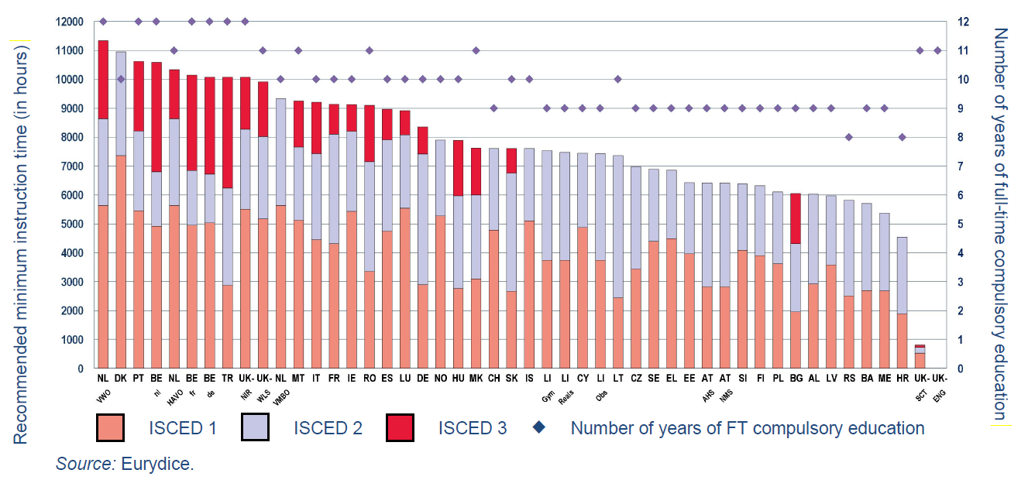
Broj godina redovnog obveznog obrazovanja i ukupan preporučeni broj nastavnih sati za obvezni kurikulum, 2018./19. godina
Izvor: European Commission/EACEA/Eurydice, 2019. Recommended Annual Instruction Time in Full-time Compulsory Education in Europe – 2018/19. Eurydice – Facts and Figures. Luxembourg: Publications Office of the European Union.

Slide 28
Broj nastavnih sati i broj godina redovnog obveznog obrazovanja obrazovanja
Država | Hrvatska |  | Slovenija | BiH |  | Crna Gora |  | Sjeverna Makedonija |  | Srbija
Broj g. obveznog obrazovanja | 8 |  | 9 | 9 |  | 9 |  | 11 |  | 8
Broj nastavnih sati
ISCED 1 |  | 1890 | 4091 |  | 2700 |  | 2682 |  | 3096 | 2511
ISCED 24 |  | 2651 | 2298 |  | 3008 |  | 2698 |  | 2904 | 3314
ISCED 34 |  |  |  |  |  |  |  |  | 1620
Ukupno |  | 4541 | 6389 |  | 5708 |  | 5380 |  | 7620 | 5825

Slide 29
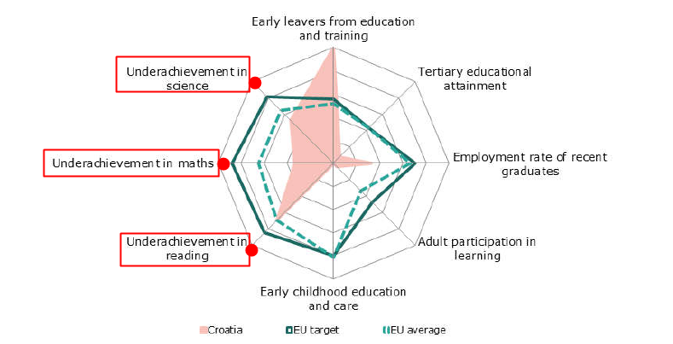
PISA - Ispodprosječni rezultati 2015
Croatia EU average
24.6% 20.6%
Croatia EU average
32.0% 22.2%
Croatia EU average
19.9% 19.7%

Slide 30
PISA – po godinama

Slide 31
Projekt cjelodnevne nastave – zašto?
Trajanje obveznog općeg obrazovanja u Hrvatskoj je najkraće od ukupno 43 promatrana sustava obveznog obrazovanja u Europi te obuhvaća najmanji broj nastavnih sati.
Osim po godinama obrazovanja, broj nastavnih sati vrlo je nizak promatrano i po razinama obrazovanja u usporedbi s drugim promatranim sustavima.
Hrvatska zaostaje za europskim prosjekom i kada se promatra broj nastavnih sati po odabranim područjima, čak i onima koja čine najveći dio kurikuluma (npr. čitanje, pisanje i književnost te matematika).
Jedna trećina škola u Hrvatskoj radi u smjenama, pohađa ih gotovo dvije trećine učenika.
  kratka nastava i nemogućnost dobre organizacije izbornih predmeta, dopunske i dodatne nastave, izvannastavnih i izvanškolskih aktivnosti te osiguravanja prehrane svih učenicima
Međunarodna istraživanja pokazala su da najveću korist od dužeg boravka u školi imaju učenici slabijeg socioekonomskog statusa.
  dodatnoj podršci roditelja ili privatnih instrukcija što učenike iz slabijih socioekonomskih uvjeta dodatno dovodi u nepovoljan položaj

Slide 32
Projekt cjelodnevne nastave
Cilj: Uvođenjem cjelodnevne nastave doprinijelo poboljšanju obrazovnih postignuća učenika, osiguravanju jednakih mogućnosti svim učenicima za cjelovit razvoj, poboljšanje dobrobiti učenika i njihovih obitelji te povećanju autonomije i odgovornosti škola i njihovih osnivača.
Svjetska banka + EU fondovi 2021.-2027.
Elementi: kurikulumi u cjelodnevnoj nastavi (počevši s osnovnom školom); infrastruktura; učinkovitost; evalucija
I. faza – manji broj škola (eksperimentalne škole) i neki osnivači
  2020. – 2022.?
II. Faza – svi uz osiguravanje uvjeta za jednu smjenu
  2022 ? – 2027.

Slide 33
Moguća kompozicija cjelodnevne nastave - OŠ
8.00 – 12.00 (razredna nastava) | Redovita obavezna nastava (ovisi o razredu i dobi) | Može se regulirati početak i završetak pa nisu svi u isto vrijeme na ručku i odmoru
12.00 – 13.00 | Ručak, odmor, igra
13.00 –15.00 | Izborna i dopunska nastava –pojačana napredna ili temeljna nastava za osnovne pismenosti (hrvatski i strani jezik, matematika, digitalne vještine), ali i tjelesna aktivnost i kreativan rad i igra | U blokovima po danima, ne po razrednim odjeljenjima
15.00-17.00 | Izborne aktivnosti – Izvannastavne i izvanškolske aktivnosti u školi ili nekoj specijaliziranoj školi (umjetničke, sportske, istraživačke, volonterske…) | Mogu i u Glazbenu koja nije u sastavu škole

Slide 34
Na kraju – Kako prihvatiti promjene?
Tu smo jer tu želimo biti – nema izgovora
Loš izgovor ☹: ne možemo promijeniti sve pa ne mijenjamo ništa
Dobar pristup ☺: Malim, ali ustrajnim koracima naprijed; budimo agilni
Najbolji lideri - ravnatelji (i ministri) su
  dobri učenici (stalno aktivno uče, rješavaju probleme, surađuju),
  dobri učitelji (strpljivi su i daju povratnu informaciju, podržavaju, inoviraju i inspiriraju)
  dobri radnici (rade i poštuju rad drugih i svoj rad)
  dobri menadžeri (odlučuju i preuzimaju odgovornost, komuniciraju)
  kreativni i hrabri reformatori – promiču kulturu promjena
Zapamtimo: Učenici su u središtu našeg interesa i rada!
Povjerenje u sustav se lako gubi, a teško vraća.
Sreća voli hrabre i spremne

Slide 35
HVALA VAM NA STRPLJENJU I ZALAGANJU
☺

